Slide 1
javaScript表单验证

Slide 2


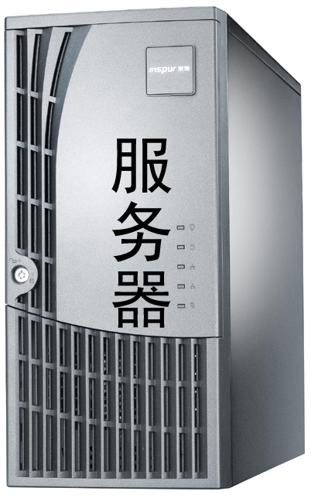
为什么需要表单验证
用户输入
发送请求
客户端
返回响应
用户输入
发送请求
客户端
返回响应
用户输入
发送请求
返回响应
服务器
客户端
脚本在客户端执行，减轻服务器端的压力

Slide 3
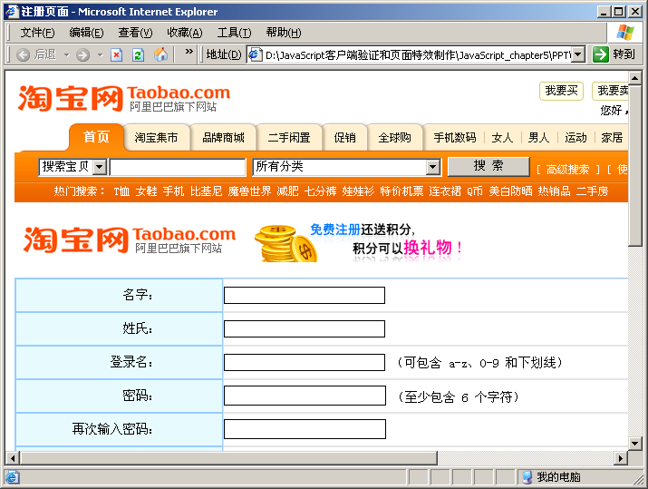
表单验证的内容-1
不能为空且不能有数字
不能为空，且只能包括字母、数字和下划线字符
不能为空且不能有数字
密码不能为空并且最少为6位，还要求两次输入的密码要一致

Slide 4
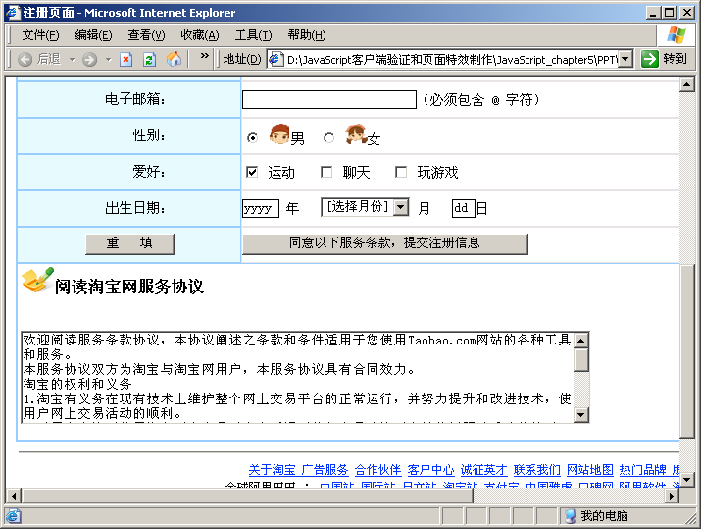
表单验证的内容-2
不能为空且包含字符@和.
只能二选一
年月日不能为空，且不能超出其要求的范围

Slide 5
表单验证的思路-1
如何编写脚本验证表单？
1、获取表单元素的值（均为String类型）。
2、调用String对象或其他对象的各种函数进行验证
（主要就是对文本框的验证）。
3、如果通过验证，那么触发表单的提交事件（onSubmit）。

Slide 6
文本框对象的常用属性、方法、事件
 | 名 称 | 说 明
属性 | value | 设置或获取文本框的值
方法 | focus( ) | 获得焦点
 | select( ) | 选中文本内容，突出显示输入区域
事件 | onFocus | 光标进入某个文本框时
 | onBlur | 文本框失去焦点时
 | onChange | 文本框内容改变时
 | onKeyPress | 当一个键按下并释放时

Slide 7
表单验证
<script type="text/javascript">
function check(){
var username = document.getElementById("username").value;
if(username==""){
alert("用户名不能为空！");
return false;
}
return true;
}
</script>
... ... ...
<form action="a.jsp" method="post" onsubmit="return check()">
用户名：<input type="text" name="username" id="username"><br>
密码：<input type="password" name="password" id="password"><br>
<input type="submit" value=" 提 交 "><br>
</form>
注意：
1、表单验证是对整个表单内容的验证，所以onsubmit事件要写在<form>标签里。
2、onsubmit事件根据返回的布尔值进行判断，返回true：提交； 返回false：不提交(实际上是阻止默认行为)；
所以要在调用验证方法前加return关键字（return check()）。
3、document.getElementById("username").value;
取得id为username的文本框对象后，调用文本框的value属性，取得文本框里的值。

Slide 8
获取表单控件值的另一种写法
<script type="text/javascript">
function check(){
var username = document.myForm.username.value;
if(username==""){
alert("用户名不能为空！");
return false;
}
return true;
}
</script>
... ... ...
<form action="a.jsp" method="post" onsubmit="return check()" name="myForm">
用户名：<input type="text" name="username" id="username"><br>
密码：<input type="password" name="password" id="password"><br>
<input type="submit" value=" 提 交 "><br>
</form>
document.表单名.控件名.value

Slide 9
练习
1、验证要求：
用户名不能为空。
密码不能为空。
密码必须由6位数字组成。

Slide 10
验证不通过时的处理
当验证不通过时，让文本框自动获得焦点，并将内容高亮显示。
这样做可以提高用户的友好度。
function check(){
var password = document.getElementById("password");
if(password.value.length!=6){
alert("密码长度必须为6位！");
password.focus();
password.select();
return false;
}
return true;
}
... ... ...
<form action="a.jsp" method="post" onsubmit="return check()">
用户名：<input type="text" name="username" id="username"><br>
密码：<input type="password" name="password" id="password"><br>
<input type="submit" value=" 提 交 "><br>
</form>

Slide 11
使用正则表达式进行输入验证
非空验证：
function check(){
var username = document.getElementById("username").value;
var re = /\S+/;
if(!re.test(username)){
alert("用户名不能为空！");
return false;
}
return true;
}

Slide 12
卓越人生
ETC与你共成长

